Slide 1

Скажи жизни
«Да»

Slide 2


Slide 3


В здоровом теле – здоровый дух!

Slide 4

Принципы ЗОЖ
Соблюдать режим дня
Соблюдать гигиену тела, зрения
Правильно питаться
Заниматься спортом

Slide 5
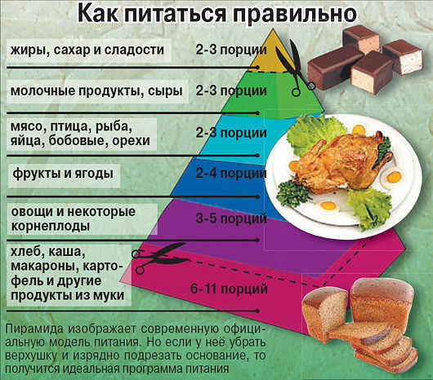

Slide 6

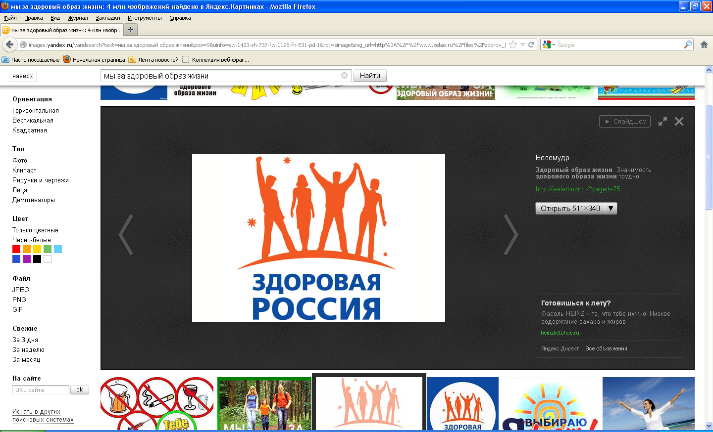
Здоровый образ жизни!
Полезен он для всех.
Здоровый образ жизни!
Удача и успех.
Здоровый образ жизни!
Со мной ты навсегда.
Здоровый образ жизни!
Моя это судьба!

Slide 7
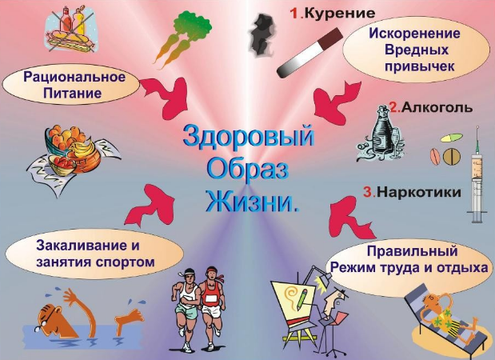

Slide 8
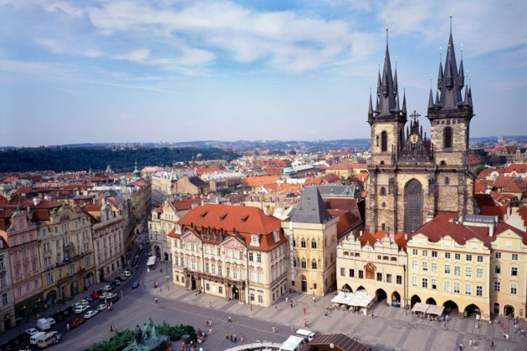
ЦАРСТВО ВРЕДНЫХ ПРИВЫЧЕК
курение
алкоголизм
наркомания
игромания
сквернословие

Slide 9
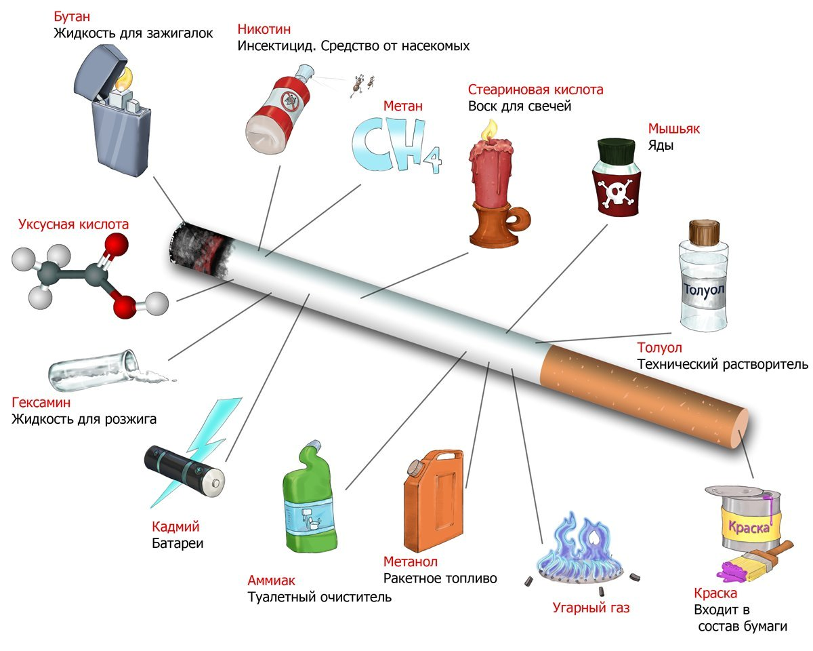
КУРЕНИЕ

Slide 10
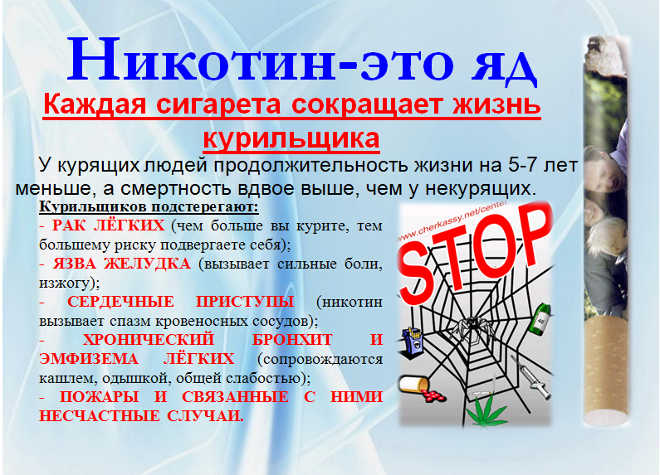

Slide 11


Slide 12
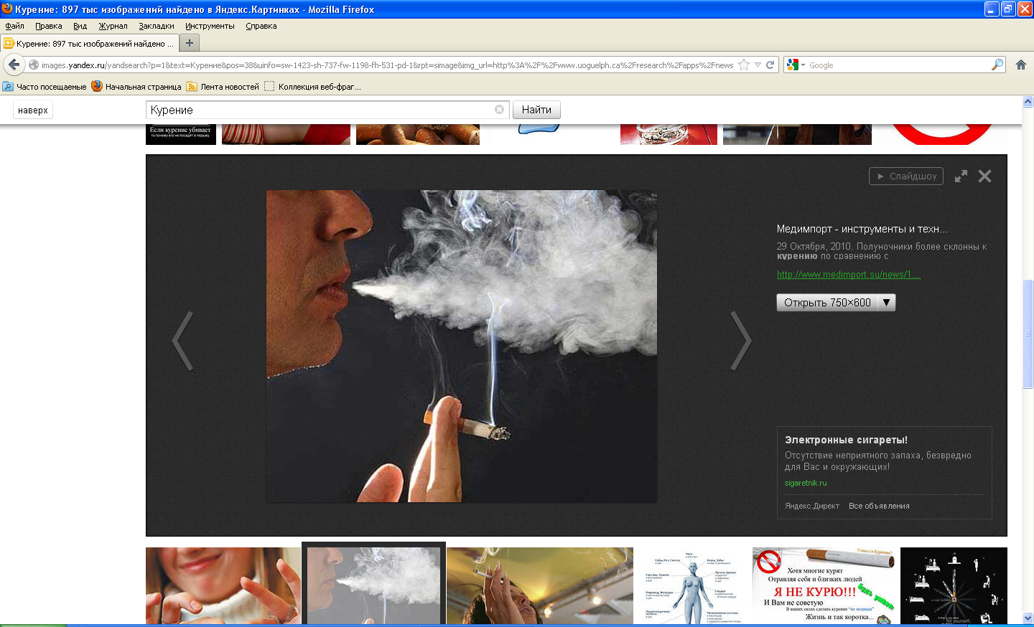


Slide 13

Нервно-психические заболевания
Повреждение зубной эмали
Болезни сердца и крови
Раковые заболевания
Воспаление слизистых оболочек рта
Нервно-сердечные яды
Радиоактивные элементы
Канцерогенные смолы
ТАБАЧНЫЙ ДЫМ
Синильная кислота
Угарный газ
Мышьяк
Никотин
Стирол
Отравление всего организма
Рак лёгких
Нарушение слуха
Нарушение дыхания
Поражение желудка и кишечника
Болезни сердца
Понижение чувствительности органов осязания

Slide 14

АЛКОГОЛИЗМ

Slide 15

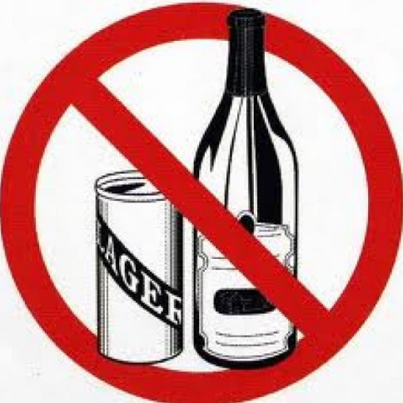
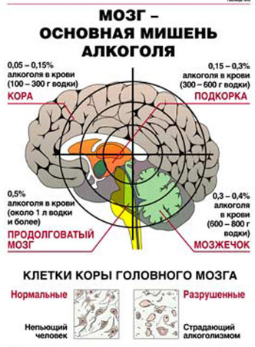
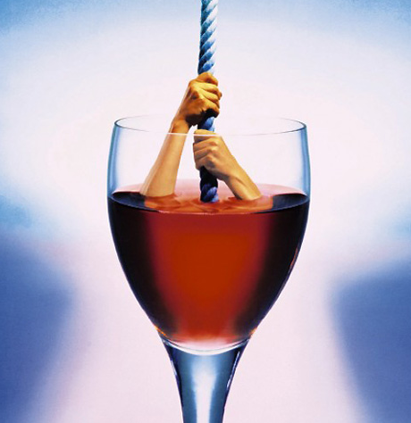

Slide 16



Вред энергетических напитков: состав «Коктейля бодрости»
Вещества, тонизирующие нервную систему (синтетический кофеин, растительные экстракты гуараны, лимонника, женьшеня и т.д.);
Непосредственные носители энергии – углеводы (глюкоза, сахароза);
Элементы – стимуляторы обмена веществ (витамины группы В, а также подобные витаминам вещества (например, таурин);
Ароматизаторы, красители, пищевые добавки.

Slide 17
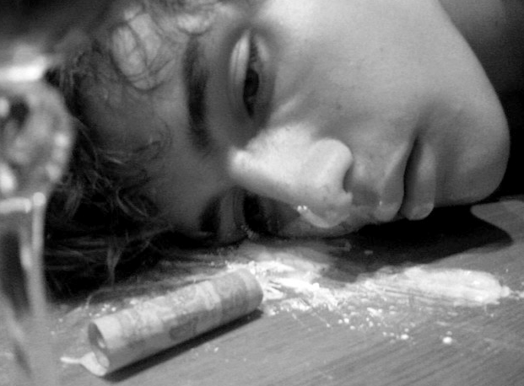
НАРКОМАНИЯ

Slide 18


Slide 19







Slide 20
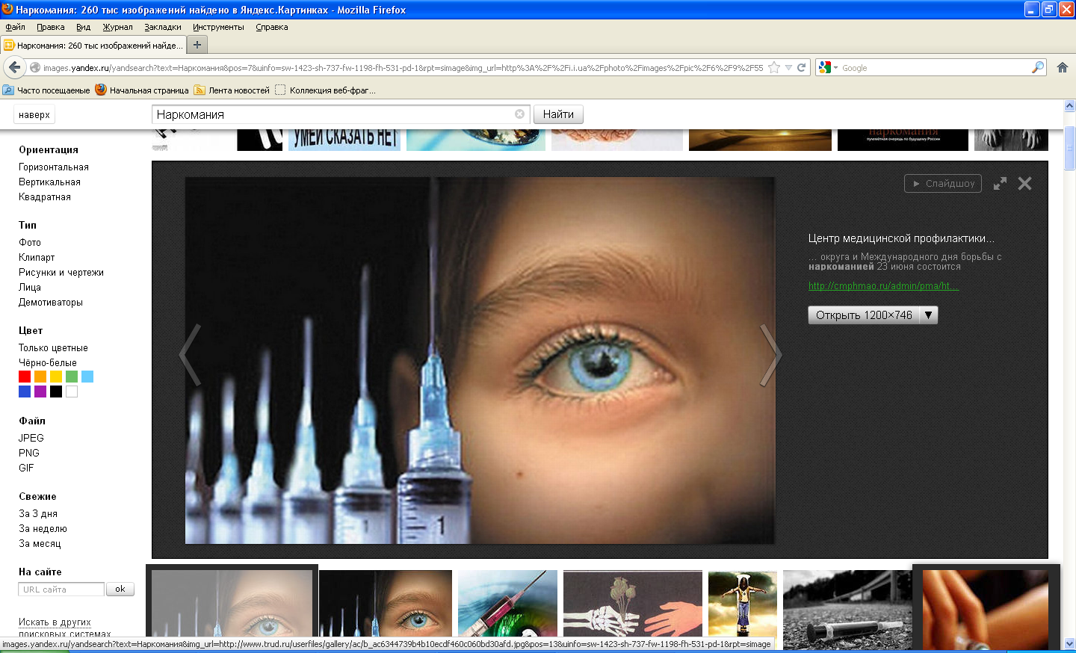

Slide 21


Slide 22

Я ВЫБИРАЮ
ЖИЗНЬ!

